Slide 1

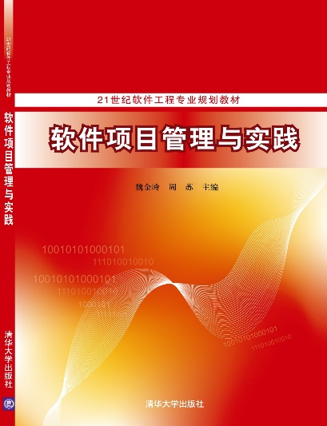
软件项目管理与实践
第 9 章 项目人力资源管理
周 苏
QQ：81505050

Slide 2
第9章 项目人力资源管理
在项目管理中，“人”的因素极为重要，因为项目中所有的活动都是由人来完成的。如何充分发挥“人”的作用，对于项目的成败起着至关重要的作用。项目团队由为完成项目而承担不同角色与职责的人员组成，项目团队成员可能具备不同的技能，可能是全职或兼职的，可能随项目进展而增加或减少。让他们在规划阶段就参与进来，参与规划和决策，既可使他们对项目规划工作贡献专业技能，又可以增强他们对项目的责任感。
项目人力资源管理包括组织、管理与领导项目团队的各个过程。图9-1概述了项目人力资源管理的各个过程。这些过程彼此相互作用，而且还与其他知识领域中的过程相互作用。

Slide 3
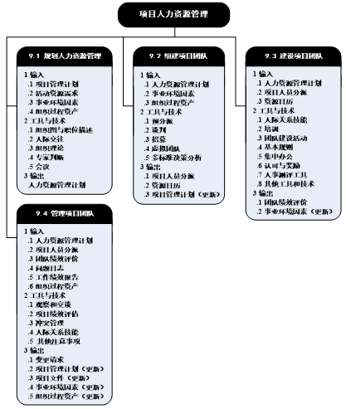
第9章 项目人力资源管理
图9-1 项目人力资源管理概述

Slide 4
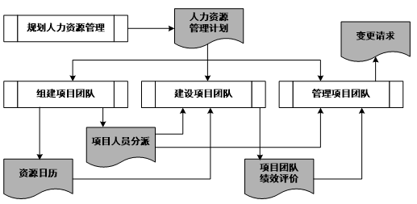
第9章 项目人力资源管理
项目人力资源管理各过程之间的关系数据流对理解各个过程很有帮助，如图9-2所示。
图9-2 项目人力资源管理各过程的数据关系

Slide 5
第9章 项目人力资源管理
项目管理团队是项目团队的一部分，负责项目管理和领导活动，如各项目阶段的启动、规划、执行、监督、控制和收尾。对于小型项目，项目管理职责可由整个项目团队分担，或者由项目经理独自承担。为了项目利益，项目发起人应该与项目管理团队一起工作，特别是协助为项目筹集资金、明确项目范围、监督项目进程及影响买方和执行组织中的干系人。
管理与领导项目团队包括：
影响项目团队。项目经理需要识别并影响针对项目的人力资源因素。这些因素包括：团队环境、团队成员的地理位置、干系人之间的沟通、内外部政治氛围、文化问题、组织的独特性，以及其他可能影响项目绩效的因素。
职业与道德行为。项目管理团队应该了解、支持并确保所有成员遵守职业与道德规范。

Slide 6
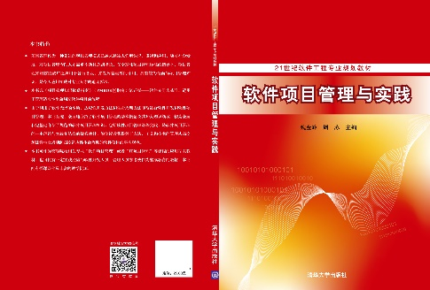
目 录
1
规划项目人力资源管理
2
组建项目团队
3
建设项目团队
4
管理项目团队

Slide 7

9.1
规划人力资源管理

Slide 8
9.1 规划人力资源管理
规划人力资源管理是识别和记录项目角色、职责、所需技能、报告关系，并编制人员配备管理计划的过程。本过程的主要作用是，建立项目角色与职责、项目组织图，以及包含人员招募和遣散时间表的人员配备管理计划。
图9-3是本过程的数据流向图。

Slide 9
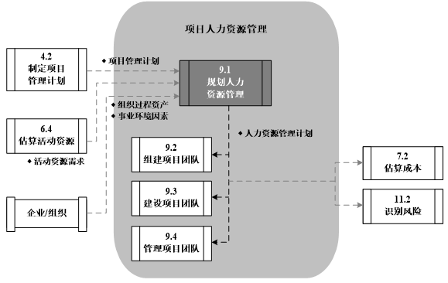
9.1 规划人力资源管理
图9-3 规划人力资源管理的数据流向图

Slide 10
9.1 规划人力资源管理
过程间的相互作用可能导致在整个项目过程中需要重新开展规划工作，例如：
初始团队成员创建工作分解结构（WBS）后，更多的团队成员可能需要加入到团队中；
新团队成员加入到团队中，他们的经验水平将会减少或增加项目风险，从而有必要进行额外的风险规划；
在确定项目团队全部成员及其能力水平之前，就对活动持续时间进行估算，并对其编制预算，界定范围或者制订计划，那么活动持续时间可能会发生变更。

Slide 11
9.1 规划人力资源管理
通过人力资源规划，明确和识别具备所需技能的人力资源，以保证项目成功。人力资源管理计划中描述将如何安排项目的角色与职责、报告关系和人员配备管理。它还包括人员管理计划（列有人员招募和遣散时间表）、培训需求、团队建设策略、认可与奖励计划、合规性考虑、安全问题以及人员配备管理计划对组织的影响等。
需要考虑稀缺资源的可得性或对稀缺资源的竞争，并编制相应的计划，保证人力资源规划的有效性。可按团队或团队成员分派项目角色，这些团队或团队成员可来自项目执行组织的内部或外部。其他项目可能也在争夺具有相同能力或技能的人力资源，这些因素可能对项目成本、进度、风险、质量及其他领域有显著影响。

Slide 12
9.1.1 过程输入
本过程的输入包括：
项目管理计划：其中用于制定人力资源管理计划的信息包括：
项目生命周期和拟用于每个阶段的过程；
为完成项目目标，如何执行各项工作；
变更管理计划，规定如何监控变更；
配置管理计划，规定如何开展配置管理；
如何维持项目基准的完整性；
干系人之间的沟通需求和方法。

Slide 13
9.1.1 过程输入
活动资源需求：进行人力资源规划时，需要根据活动资源需求来确定项目所需的人力资源，明确对项目团队成员及其能力的初步需求，并不断渐进明细。
事业环境因素：包括：组织文化和结构、现有人力资源情况、团队成员的地理位置分布、人事管理政策和市场条件。
组织过程资产：包括：组织的标准流程、政策和角色描述；组织图和职位描述模板；以往项目中与组织结构有关的经验教训；团队和执行组织内用于解决问题的升级程序。

Slide 14
9.1.2 工具与技术：组织圈与职位描述
可采用多种格式来记录团队成员的角色与职责。大多数格式都属于以下三类（见图9-4）：层级型、矩阵型和文本型。此外，有些项目人员安排可在子计划（如风险、质量或沟通管理计划）中列出。无论使用什么方法，目的都是要确保每个工作包都有明确的责任人，确保全体团队成员都清楚地理解其角色和职责。例如，层级型可用于规定高层级角色，而文本型更适合用于记录详细职责。

Slide 15
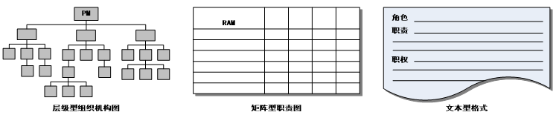
9.1.2 工具与技术：组织圈与职位描述
图9-4 角色与职责定义格式

Slide 16
9.1.2 工具与技术：组织圈与职位描述
层级型。可以采用传统组织机构图（见图9-4中的左图），自上而下地显示各种职位及其相互关系。WBS用来显示如何把项目可交付成果分解为工作包，有助于明确高层次的职责。组织分解结构（OBS）则按照组织现有的部门、单元或团队排列，并在每个部门下列出项目活动或工作包。运营部门（如信息技术部或采购部）只需找到其所在的OBS位置，就能看到自己的全部项目职责。资源分解结构（RBS）是按照资源类别和类型，对资源的层级列表，有利于规划和控制项目工作。每向下一个层次都代表对资源的更详细描述，直到可以与WBS相结合，用来规划和监控项目工作。资源分解结构对追踪项目成本很有用，并可与组织的会计系统对接，它可包含人力资源以外的其他各类资源。

Slide 17
9.1.2 工具与技术：组织圈与职位描述
矩阵型。责任分配矩阵（RAM）是用来显示分配给每个工作包的项目资源的表格。它显示工作包或活动与项目团队成员之间的关系。在大型项目中，可以制定多个层次的RAM。例如，高层次RAM可定义项目团队中的各小组分别负责WBS中的哪部分工作，而低层次RAM则可在各小组内为具体活动分配角色、职责和职权。矩阵图能反映与每个人相关的所有活动，以及与每项活动相关的所有人员。它也可确保任何一项任务都只有一个人负责，从而避免职责不清。RAM的一个例子是RACI（执行、负责、咨询和知情）矩阵（见图9-5）。图中最左边的一列表示有待完成的工作（活动）。分配给每项工作的资源可以是个人或小组。项目经理也可根据项目需要，选择“领导”、“资源”或其他适用词汇，来分配项目责任。如果团队是由内部和外部人员组成，RACI矩阵对明确划分角色和期望特别有用。

Slide 18
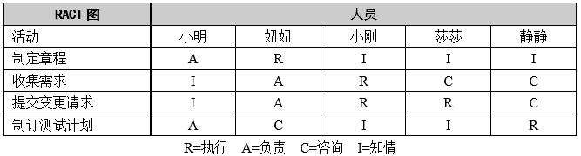
9.1.2 工具与技术：组织圈与职位描述
图9-5 RACI矩阵

Slide 19
9.1.2 工具与技术：组织圈与职位描述
文本型。如果需要详细描述团队成员的职责，可以采用文本型。文本型文件通常以概述的形式，提供诸如职责、职权、能力和资格等方面的信息。这种文件有多种名称，如职位描述、角色-职责-职权表。该文件可作为未来项目的模板。

Slide 20
9.1.3 其他工具与技术
在规划人力资源管理时，项目管理团队将会举行规划会议。此外，本过程的其他工具与技术还包括：
人际交往：是指在组织、行业或职业环境中与他人的正式或非正式互动。人员配备管理的有效性会受各种人际因素的影响，人际交往是了解这些因素的有益途径。通过成功的人际交往，增加获取人力资源的途径，从而改进人力资源管理。人际交往活动的例子包括主动写信、午餐会、非正式对话（如会议和活动）、贸易洽谈会和座谈会等。人际交往在项目初始时特别有用，并可在项目期间以及项目结束后有效促进项目管理职业的发展。

Slide 21
9.1.3 其他工具与技术
组织理论：阐述个人、团队和组织部门的行为方式。有效利用组织理论中的通用知识，可以节约编制人力资源管理计划的时间、成本及人力投入，提高规划工作的效率。在不同的组织结构中，人们可能有不同表现、不同的业绩，可能展现出不同的交际特点。此外，可以根据组织理论灵活使用领导风格，以适应项目生命周期中团队成熟度的变化。

Slide 22
9.1.3 其他工具与技术
专家判断：可用于：
列出对人力资源的初步要求；
根据组织的标准化角色描述，分析项目所需的角色；
确定项目所需的初步投入水平和资源数量；
根据组织文化确定所需的报告关系；
根据经验教训和市场条件，指导提前配备人员；
识别与人员招募、留用和遣散有关的风险；
为遵守适用的政府法规和工会合同，制定并推荐工作程序。

Slide 23
9.1.4 输出：人力资源管理计划
作为项目管理计划的一部分，人力资源管理计划（表9-1）提供了关于如何定义、配备、管理及最终遣散项目人力资源的指南。
表9-1 人力资源管理计划
人力资源管理计划应该包括如下内容：
角色和职责：需要考虑下述各项内容：
角色。在项目中某人承担的职务，如系统分析师、高级程序员和测试工程师。还应该明确和记录各角色的职权、职责和边界。

Slide 24
9.1.4 输出：人力资源管理计划
职权。使用项目资源、做出决策、签字批准、验收可交付成果并影响他人开展项目工作的权力。例如：需要由具有明确职权的人来做决定：选择活动的实施方法、质量验收，以及如何应对项目偏差等。当个人的职权水平与职责相匹配时，团队成员就能最好地开展工作。
职责。为完成项目活动，项目团队成员必须履行的职责和工作。
能力。为完成项目活动，项目团队成员需具备的技能和才干。如果项目团队成员不具备所需的能力，就不能有效地履行职责。一旦发现成员的能力与职责不匹配，就应主动采取措施，如安排培训、招募新成员、调整进度计划或工作范围。

Slide 25
9.1.4 输出：人力资源管理计划
项目组织图：以图形方式展示项目团队成员及其报告关系。基于项目的需要，项目组织图可以是正式或非正式的，非常详细或高度概括的。
人员配备管理计划：是人力资源管理计划的组成部分，说明将在何时、以何种方式获得项目团队成员，以及他们需要在项目中工作多久。它描述了如何满足项目对人力资源的需求。基于项目的需要，人员配备管理计划可以是正式或非正式的，非常详细或高度概括的。应该在项目期间不断更新人员配备管理计划，以指导持续进行的团队成员招募和发展活动。

Slide 26
9.1.4 输出：人力资源管理计划
人员配备管理计划的内容因应用领域和项目规模而异，但都应包括：
人员招募。需要考虑一系列问题。例如，从组织内部，还是从组织外部的签约供应商招募；团队成员必须集中还是可以远距离分散办公；项目所需各级技术人员的成本；组织的人力资源部门和职能经理们能为项目管理团队提供的协助。

Slide 27
9.1.4 输出：人力资源管理计划
资源日历。表明每种具体资源的可用工作日和工作班次的日历。在人员配备管理计划中，需要规定项目团队成员个人或小组的工作时间框架，并说明招募活动何时开始。项目管理团队可以用资源直方图（见图9-6）向所有干系人直观地展示人力资源分配情况。资源直方图显示在整个项目期间每周（或每月）需要某人、某部门或整个项目团队的工作小时数。可在资源直方图中画一条水平线，代表某特定资源最多可用的小时数。如果柱形超过该水平线，就表明需要采用资源优化策略，如增加资源或修改进度计划。

Slide 28
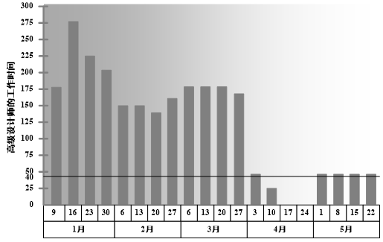
9.1.4 输出：人力资源管理计划
图9-6 资源直方图示例

Slide 29
9.1.4 输出：人力资源管理计划
人员遣散计划。事先确定遣散团队成员的方法与时间对项目和团队成员都有好处。一旦把团队成员从项目中遣散出去，项目就不再负担与这些成员相关的成本，从而节约项目成本。如果已经为员工安排好向新项目的平滑过渡，则可以提高士气。人员遣散计划也有助于减轻项目过程中或项目结束时可能发生的人力资源风险。
培训需要。如果预计配给的团队成员不具备所要求的能力，则要制定一个培训计划，将培训作为项目的组成部分。在培训计划中说明应该如何帮助团队成员获得相关证书，以提高他们的工作能力，从而使项目从中获益。

Slide 30
9.1.4 输出：人力资源管理计划
认可与奖励。这是建设项目团队过程的一部分。需要用明确的奖励标准和确定的奖励制度来促进团队成员的优良行为。应该针对团队成员可以控制的活动和绩效进行认可与奖励。
合规性。人员配备管理计划中可包含一些策略，以遵循适用的政府法规、工会合同和其他现行的人力资源政策。
安全。应该在人员配备管理计划和风险登记册中规定一些政策和程序，来引导团队成员远离安全隐患。

Slide 31
9.1.5 软件项目的人力资源管理
软件项目团队成员拥有的与软件产品相关的技术知识和技能，通常优于他们的项目经理。因此，项目经理需要找到最有效的方法来利用软件项目团队成员的知识和技能。成功的软件项目经理通常较少去指挥团队的工作，而是更注重于促进项目团队的工作效率和有效性。这种微妙的但重要的转变显著地改变了创建、发展和管理团队的方式。此外，由于软件团队要花费很大一部分时间用于协作、讨论想法及做出共同决定，因此每个团队成员在团队内的“配合”是非常重要的。

Slide 32
9.1.5 软件项目的人力资源管理
软件项目团队经常采用新技术构建新的解决方案，然而在项目的启动和规划阶段，他们可能并不知道这个解决方案。相反，在开发软件产品的过程中，他们创造性地解决问题，迭代地进行概念验证并改善过程。这种方法对于自我授权的团队是最有效的，他们自我诊断、参加反思和回顾会，并持续改善。在成功的软件项目经理中灌输和宣传这些概念的过程是共通的，这些概念影响项目经理发展和管理软件项目团队的方式。

Slide 33
9.1.5 软件项目的人力资源管理
软件项目需要协作和信息共享，以创造性地解决问题和构建新的产品。团队成员通过在工作中获得新的机会而被激励，这些机会包括扩展他们的技能，解决有趣的问题，构建创新的软件，以及使用有效的软件工具。在规划软件项目的人力资源管理时，如果不能认识到软件开发人员的激励因素，将会产生很多后续问题。

Slide 34
9.1.5 软件项目的人力资源管理
软件团队在较少的命令和控制体系和较多的协同化方法的项目管理环境下，会有更好的表现。有效的软件项目经理将工作规划为要解答的疑问或要解决的问题，并允许团队成员在内部自行组织来应对这些挑战；而不是给团队成员规划和分配详细的任务清单。这为软件团队成员提供了更加刺激和有益的环境，并且也推迟了设计和实施决策以保持解决方案面向创造性方法的开放性，因为这些方法可能无法在软件项目的启动和规划阶段预先想到。
项目经理承担一个服务型领导的角色，以使团队得到授权，是管理软件项目的一个常用的方法。鼓励团队成员身兼数职并做出贡献，而不考虑其正式头衔，这样就可以平衡工作负荷，以使项目成功地完成所需的任务。

Slide 35
9.1.5 软件项目的人力资源管理
麦格雷戈的X理论认为员工天生懒惰，并且只要可能，他们就会逃避工作。持有X理论的管理者认为员工需要被密切监督，并且需要建立和强制实施综合控制体系。与此相反，Y理论假定员工是有雄心的，并且能够自我激励。他们享受创造性地解决问题的过程，但在大多数组织中，他们的天分未能得到充分的利用。持有Y理论的经理能够与团队成员坦诚交流，尽量减少上下级关系之间的区别，并创造一个舒适的环境，使下属能开发和利用自己的天赋和能力。这种氛围包括共同决策，以便让下属对那些影响他们自身和他们的工作产品的决策拥有发言权。为了表彰项目团队成员中普遍存在的职业精神，项目经理应当采取Y理论的观点看待团队成员。

Slide 36
9.1.5 软件项目的人力资源管理
在规划软件项目人力资源管理时，软件项目经理能够根据软件项目团队成员的特点调整他们的管理风格，尽量避免命令和控制体系，并促进驱动软件人才解决问题的激励因素。此外，软件项目经理规划跨职能的团队，即在团队成员中具有开发软件产品所需要的所有技能。

Slide 37

9.2
组建项目团队

Slide 38
9.2 组建项目团队
组建项目团队是确认人力资源的可用情况，并为开展项目活动而组建项目团队的过程。本过程的主要作用是。指导团队选择和职责分配，组建一个成功的团队。
图9-7是本过程的数据流向图。

Slide 39
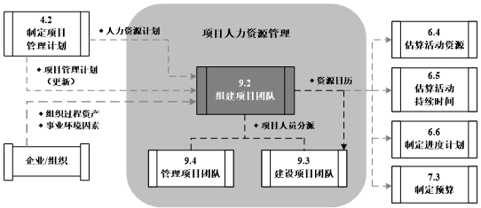
9.2 组建项目团队
图9-7 组建项目团队的数据流向图

Slide 40
9.2 组建项目团队
因为集体劳资协议、分包商人员使用、矩阵型项目环境、内外部报告关系及其他各种原因，项目管理团队对选择团队成员不一定拥有直接控制权。在组建项目团队过程中，应特别注意：
项目经理或团队应该进行有效谈判，并影响那些能为项目提供所需人力资源的人员。
若不能获得项目所需的人力资源，就可能影响项目进度、预算、客户满意度、质量和风险。人力资源不足或人员能力不足会降低项目成功概率，甚至最终导致项目取消。
如因制约因素（如经济因素或其他项目对资源的占用）而无法获得所需的人力资源，在不违反法律、规章、强制性规定或其他具体标准的前提下，项目经理或项目团队可能需要使用替代资源（也许能力较低）。

Slide 41
9.2 组建项目团队
在项目规划阶段，应该对上述因素加以考虑并做出适当安排。项目经理或项目管理团队应该在项目进度计划、项目预算、项目风险计划、项目质量计划、培训计划及其他相关计划中，说明缺少所需人力资源的后果。

Slide 42
9.2.1 过程输入
本过程的输入包括：
人力资源管理计划：提供了如何定义、配备、管理和最终遣散人力资源的指南。包括：
角色与职责。定义项目所需的岗位、技能和能力。
项目组织图。说明项目所需的人员数量。
人员配备管理计划。说明需要每个团队成员的时间段，以及有助于项目团队参与的其他重要信息。

Slide 43
9.2.1 过程输入
事业环境因素：包括：
现有人力资源情况，包括可用性、能力水平、以往经验、对本项目工作的兴趣和成本；
人事管理政策，如影响外包的政策；
组织结构；
集中办公或多个工作地点。
当建立物理工作环境时，可能需要为软件开发人员做一些特殊考虑。协同工作的软件开发人员需要便于互动和分享的设施，同时也需要个人的物理空间，例如一个安静的环境。计算机设备、照明和其他符合人体工程学的问题对于软件开发人员是非常重要的。

Slide 44
9.2.1 过程输入
组织过程资产：包括：组织的标准政策、流程和程序。
此外，组织有时可以通过聘用合同人员执行各种项目任务来获得软件项目团队成员。合同人员可能作为软件开发团队的成员，也可能被聘用来执行特定任务，如追溯或测试。

Slide 45
9.2.2 过程工具与技术
本过程的工具与技术包括：
预分派：如果项目团队成员是事先选定的，他们就是被预分派的。预分派可在下列情况下发生：在竞标过程中承诺分派特定人员进行项目工作；项目取决于特定人员的专有技能；或者，项目章程中指定了某些人员的工作分派。

Slide 46
9.2.2 过程工具与技术
谈判：在许多项目中，通过谈判完成人员分派。例如，项目管理团队需要与下列各方谈判：
职能经理。确保项目能够在需要时获得具备适当能力的人员，确保项目团队成员能够、愿意并且有权在项目上工作，直到完成其职责。
执行组织中的其他项目管理团队。合理分配稀缺或特殊人力资源。
外部组织、卖方、供应商、承包商等。获取合适的、稀缺的、特殊的、合格的、经认证的及其他诸如此类的特殊人力资源。特别要注意与外部谈判有关的政策、惯例、流程、指南、法律及其他标准。

Slide 47
9.2.2 过程工具与技术
招募：如果执行组织不能提供为完成项目所需的人员，就需要从外部获得所需的服务。这可能包括雇佣独立咨询师，或把相关工作分包给其他组织。
虚拟团队：可定义为具有共同目标、在完成角色任务的过程中很少或没有时间面对面工作的一群人。虚拟团队的使用为招募项目团队成员提供了新的可能性。现代沟通技术（如电子邮件、电话会议、社交媒体、网络会议和视频会议等）使虚拟团队成为可行。
虚拟团队也存在一些缺点，例如，可能产生误解，有孤立感，团队成员之间难以分享知识和经验，采用通信技术的成本。在虚拟团队的环境中，沟通规划变得尤为重要。可能需要多花一些时间来设定明确的期望，促进沟通，制定冲突解决方法，召集人员参与决策，理解以及共享成功的喜悦。

Slide 48
9.2.2 过程工具与技术
多标准决策分析：在组建项目团队过程中，经常需要使用团队成员选择标准。通过多标准决策分析，制定出选择标准，并据此对候选团队成员进行定级或打分。根据各种因素对团队的不同重要性，赋予选择标准不同的权重。例如，可用下列标准对团队成员进行打分：
可用性。能否在需要的时段内为项目工作，在项目期间内是否存在影响可用性的因素。
成本。所需的聘用成本是否在规定的预算内。
经验。是否具备项目所需的相关经验。
能力。是否具备项目所需的能力。
知识。是否掌握关于客户、类似项目和项目环境细节的相关知识。
技能。是否具有相关的技能，来使用项目工具，开展项目执行或培训。
态度。能否与他人协同工作，以形成有凝聚力的团队。
国际因素。所在的位置、时区和沟通能力。

Slide 49
9.2.3 过程输出
本过程的输出包括：
项目人员分派：通过把合适的人员分派到团队，来为项目配备人员。与项目人员相关的文件包括项目团队名录和致团队成员的备忘录，还需要把人员姓名插入项目管理计划的其他部分，如项目组织图和进度计划。
资源日历：记录每个团队成员在项目中工作的时间。必须很好地了解每个人的时间冲突和时间限制（包括时区、工作时间、休假时间、当地节假日和在其他项目的工作时间），才能编制出可靠的进度计划。
项目管理计划（更新）：包括人力资源管理计划。例如，承担某个角色的人员未达到规定的全部要求，就需要更新项目管理计划，对团队结构、人员角色或职责进行变更。

Slide 50

9.3
建设项目团队

Slide 51
9.3 建设项目团队
建设项目团队是提高工作能力、促进团队互动，改善团队整体氛围，以提高项目绩效的过程。本过程的主要作用是，改进团队协作，增强人际技能，激励团队成员，稳定团队，提升整体项目绩效。
为软件项目建设项目团队要关注改善能力、团队互动和整体的团队环境，以提高项目绩效。对于软件项目而言，这是一个嵌套的、循环的模式，是连续不断地发生探索和反馈的循环，通常发生在每小时、每天、每周、每两周和每月的迭代周期上。
图9-8是本过程的数据流向图。

Slide 52
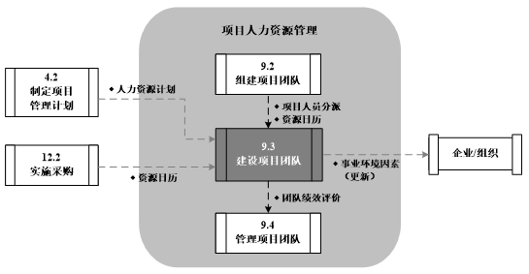
9.3 建设项目团队
图9-8 建设项目团队的数据流向图

Slide 53
9.3 建设项目团队
项目经理应该能够定义、建立、维护、激励、领导和鼓舞项目团队，使团队高效运行并实现项目目标。团队协作是项目成功的关键因素，而建设高效的项目团队是项目经理的主要职责之一。项目经理应创建一个促进团队协作的环境。可通过给予挑战与机会、提供及时反馈与所需支持，以及认可与奖励优秀绩效，不断激励团队。可通过开放和有效的沟通、创造团队建设机遇、建立团队成员间的信任、以建设性方式管理冲突，以及鼓励合作型的问题解决和决策制定方法，实现团队的高效运行。项目经理应该请求管理层提供支持，并/或对相关干系人施加影响，以便获得建设高效项目团队所需的资源。

Slide 54
9.3 建设项目团队
项目管理团队应该利用文化差异，在整个项目生命周期中致力于发展并维护项目团队，并促进在相互信任的氛围中充分协作。通过建设项目团队，可以改进人际技能、技术能力、团队环境以及项目绩效。在整个项目生命周期中，团队成员之间都要保持明确、及时、有效（包括效果和效率两个方面）的沟通。

Slide 55
9.3 建设项目团队
建设项目团队的目标包括：
提高团队成员的知识和技能，以提高他们完成项目可交付成果的能力，并降低成本、缩短工期和提高质量；
提高团队成员之间的信任和认同感，以提高士气、减少冲突和增进团队协作；
创建富有生气、凝聚力和协作性的团队文化，以便提高个人和团队生产率，振奋团队精神促进合作；促进团队成员之间的交叉培训和辅导，以分享知识和经验。

Slide 56
9.3.1 过程输入
本过程的输入包括：
人力资源管理计划：提供了关于如何定义、配备、管理、控制及最终遣散人力资源的指南。它确定了培训策略和团队建设计划。通过持续的团队绩效评价和其他形式的团队管理活动，可以把奖励、反馈、附加培训及纪律惩罚等事项加入人力资源管理计划中。
项目人员分派：团队建设从获得项目团队成员的名单开始。
资源日历：定义了项目团队成员何时能参与团队建设活动。

Slide 57
9.3.2 工具与技术：团队建设活动
团队建设活动既可以是状态审查会上的几分钟议程，也可以是为改善人际关系而设计的、在非工作场所专门举办的体验活动。团队建设活动旨在帮助各团队成员更加有效地协同工作。如果团队成员的工作地点相隔甚远，无法进行面对面接触，要特别重视有效的团队建设策略。非正式的沟通和活动有助于建立信任和良好的工作关系。
团队建设是一个持续性过程，对项目成功至关重要。团队建设固然在项目前期必不可少，但它更是个持续的过程。项目环境的变化不可避免，要有效应对这些变化，就需要持续不断地开展团队建设。项目经理应该持续地监督团队机能和绩效，确定是否需要采取措施来预防或纠正各种团队问题。

Slide 58
9.3.2 工具与技术：团队建设活动
团队发展阶段模型：
布鲁斯·塔克曼的团队发展阶段模型是组织行为学的一种。所谓组织行为学，是研究在组织中以及组织与环境相互作用中，人们从事工作的心理活动和行为的反应规律性的科学。组织行为学综合运用了心理学、社会学、文化人类学、生理学、生物学，还有经济学、政治学等学科有关人的行为的知识与理论，来研究一定组织中的人的行为规律。

Slide 59
9.3.2 工具与技术：团队建设活动
布鲁斯·塔克曼的团队发展阶段模型可以被用来辨识团队构建与发展的关键性因素，并对团队的历史发展给以解释。团队发展的五个阶段是：组建期（形成阶段）、激荡期（震荡阶段）、规范期（规范阶段）、执行期（成熟阶段）和休整期（解散阶段）。塔克曼指出，所有五个阶段都是必须的，团队在成长、迎接挑战、处理问题、发现方案、规划、处置结果等一系列经历过程中必然要经过上述五个阶段。该模型对后来的组织发展理论产生了深远的影响。
尽管这些阶段通常按顺序进行，然而，团队停滞在某个阶段或退回到较早阶段的情况也并非罕见。如果团队成员曾经共事过，项目团队建设也可跳过某个阶段。

Slide 60
9.3.2 工具与技术：团队建设活动
（1）组建期。项目小组启蒙阶段。团队酝酿，形成测试。测试的目的是为了辨识团队的人际边界以及任务边界。通过测试，建立起团队成员的相互关系、团队成员与团队领导之间的关系，以及各项团队标准等。团队成员行为具有相当大的独立性。尽管他们有可能被动，但普遍而言，这一时期他们缺乏团队目的、活动的相关信息。部分团队成员还有可能表现出不稳定、忧虑的特征。团队领导在带领团队的过程中，要确保团队成员之间建立起一种互信的工作关系。 指挥或“告知”式领导。与团队成员分享团队发展阶段的概念，达成共识。

Slide 61
9.3.2 工具与技术：团队建设活动
（2）激荡期。形成各种观念，激烈竞争、碰撞的局面。团队获取团队发展的信心，但是存在人际冲突、分化的问题。团队成员面对其他成员的观点、见解，更想要展现个人性格特征。 对于团队目标、期望、角色以及责任的不满和挫折感被表露出来。项目领导指引项目团队度过激荡转型期。教练式领导，强调团队成员的差异，相互包容。
（3）规范期。规则、价值、行为、方法、工具均已建立。团队效能提高，团队开始形成自己的身份识别。团队成员调适自己的行为，以使得团队发展更加自然、流畅。有意识地解决问题，实现组织和谐。动机水平增加。团队领导允许团队有更大的自治性。参与式领导。

Slide 62
9.3.2 工具与技术：团队建设活动
（4）执行期。人际结构成为执行任务活动的工具，团队角色更为灵活和功能化，团队能量积聚于一体。项目团队运作如一个整体。工作顺利、高效完成，没有任何冲突，不需要外部监督。团队成员对于任务层面的工作职责有清晰的理解。即便在没有监督的情况下自己也能做出决策。随处可见“我能做”的积极工作态度。互助协作。项目领导让团队自己执行必要的决策。
（5）休整期。任务完成，团队解散。有些学者将第五阶段描述为“哀痛期”，反映了团队成员的一种失落感。 团队成员动机水平下降，关于团队未来的不确定性开始回升。

Slide 63
9.3.3 其他工具与技术
本过程的工具与技术包括：
人际关系技能：是因富有情商，并熟练掌握沟通技巧、冲突解决方法、谈判技巧、影响技能、团队建设技能和团队引导技能，而具备的行为能力。这些软技能都是建设项目团队的宝贵资产。例如，项目管理团队能了解、评估及控制项目团队成员的情绪，预测团队成员的行为，确认团队成员的关注点及跟踪团队成员的问题，来达到减轻压力、加强合作的目的。

Slide 64
9.3.3 其他工具与技术
培训：包括旨在提高项目团队成员能力的全部活动。培训可以是正式或非正式的。如果项目团队成员缺乏必要的管理或技术技能，可以把对这种技能的培养作为项目工作的一部分。应该按人力资源管理计划中的安排来实施预定的培训，也应该根据管理项目团队过程中的观察、交谈和项目绩效评估的结果，来开展必要的计划外培训，培训成本通常应该包括在项目预算中，或者，如果增加的技能有利于未来的项目，也可以由执行组织承担。
需要平衡当前软件项目需要的培训和增强个人或团队能力的培训，而这可能会在未来的项目中非常有用。

Slide 65
9.3.3 其他工具与技术
基本规则：对项目团队成员的可接受行为尽早制定并遵守明确的规则，有助于减少误解，提高生产力。对诸如行为规范、沟通方式、协同工作、会议礼仪等的基本规则进行讨论，有利于团队成员相互了解对方的价值观。规则一旦建立，全体成员都必须遵守。

Slide 66
9.3.3 其他工具与技术
集中办公：也称为“紧密矩阵”，是指把许多或全部最活跃的项目团队成员安排在同一个物理地点工作，以增强团队工作能力。集中办公既可以是临时的（如仅在项目特别重要的时期），也可以贯穿整个项目。实施集中办公策略，可借助团队会议室（有时称“作战室”）以及其他能增进沟通和集体感的设施。尽管集中办公是一种良好的团队建设策略，但虚拟团队的使用也能带来很多好处，例如，使用更多熟练资源，降低成本，减少出差，减少搬迁费用，拉近团队成员与供应商、客户或其他重要干系人的距离。

Slide 67
9.3.3 其他工具与技术
认可与奖励：在建设项目团队过程中，需要对成员的优良行为给予认可与奖励。最初的奖励计划是在制定人力资源管理过程中编制的。必须认识到，只有能满足被奖励者的某个重要需求的奖励，才是有效的奖励。在管理项目团队的过程中，通过项目绩效评价，以正式或非正式的方式做出奖励决定。在决定认可与奖励时，应考虑文化差异。
如果人们感受到自己在组织中的价值，并且可以通过获得奖励来体现这种价值，他们就会受到激励。通常，金钱是奖励制度中的有形奖励，然而也存在各种同样有效甚至更加有效的无形奖励。大多数项目团队成员会因得到成长机会、获得成就感及用专业技能迎接新挑战，而受到激励。项目经理应该在整个项目生命周期中尽可能地给予表彰，而不是等到项目完成时。

Slide 68
9.3.3 其他工具与技术
人事测评工具：能让项目经理和项目团队洞察成员的优势和劣势。这些工具可帮助项目经理评估团队成员的偏好和愿望，例如如何处理和整理信息，团队成员如何制定决策，以及团队成员喜欢如何与人打交道。
有各种可用的工具，如态度调查、细节评估、结构化面谈、能力测试及焦点小组讨论。这些工具有利于增进团队成员间的理解、信任、忠诚和沟通，在整个项目期间不断提高成效。

Slide 69
9.3.4 建设软件项目团队
下面是建设软件项目团队所用到的一些额外的工具与技术：
结对编程。这是两个软件开发人员共享一个编程任务的做法，对于改善技能和学习优秀实践可以有极大的帮助。通常将不同技能水平的团队成员进行配对，并且频繁地循环配对人员，以便最大限度地提供学习机会。这也有利于在整个团队内共享项目信息和技术知识，从而减少对关键人员的知识和技能的依赖。

Slide 70
9.3.4 建设软件项目团队
测试驱动开发（TDD）。这有助于通过体验式学习的短反馈循环来提高团队能力。TDD或“红、绿、重构”指的是编写一个测试（未通过），然后写代码，直到测试通过，然后重构明晰的代码的步骤，这个过程可能每天发生很多次。通过鼓励开发人员在编写代码之前去思考代码将如何被测试，商业目的和可用性就会被频繁地考虑到，这将提高软件的质量和用户的认可度。然而，主要的收益还在于团队成员，他们将会通过探索、测试和反馈的快速循环，提升自己的认知和技能，作为对适应性生命周期软件项目的补充，这些概念阐明如图9-9所示。

Slide 71
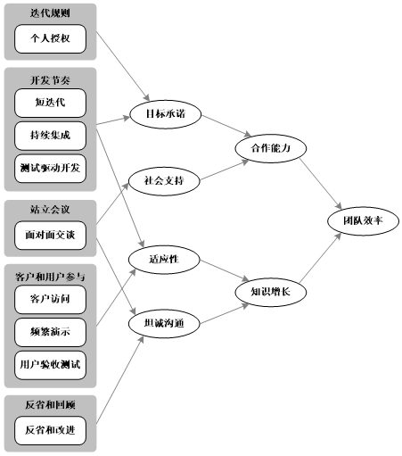
9.3.4 建设软件项目团队
图9-9 提高软件项目团队效率的因素

Slide 72
9.3.4 建设软件项目团队
集中办公。软件项目团队在保持稳定和集中办公时，会凝聚在一起并变得更有生产力。团队需要时间逐步度过塔克曼阶梯的组建、震荡和规范阶段，并最终达到团队输出最优化的执行阶段。在一个团队中调入或调出人员，将再次触发震荡和规范阶段，因为新的团队成员要找到自己在团队中的位置，而团队则需要做出调整来适应他们。对于软件项目团队成员而言，震荡和规范过程的一部分就是学习如何处理团队冲突、谈判、获得对决策的承诺，并最终建立起为项目成果共同承担责任的意识。

Slide 73
9.3.4 建设软件项目团队
当专业人员需要通过合作来构建新的解决方案时，这些是影响所有项目的复杂问题；对于软件项目团队成员而言，它们是尤其重要的问题。让专业人员在一起工作，并利用建设性的分歧和严格的验证决定，是软件团队建设的首要目标，也是软件项目经理的一项关键技能。团队成员集中办公有助于这一过程，并允许直接的面对面沟通。
建立信任。软件团队在协同工作和学习相互信任、研究解决问题、做出决定，以及承诺共同承担责任的过程中所面临的挑战。

Slide 74
9.3.5 过程输出
本过程的输出包括：
团队绩效评价：随着项目团队建设工作（如培训、团队建设和集中办公等）的开展，项目管理团队应该对项目团队的有效性进行正式或非正式评价。有效的团队建设策略和活动可以提高团队绩效，从而提高实现项目目标的可能性。团队绩效评价标准应由全体相关各方联合确定、并被整合到建设项目团队过程的输入中。
根据项目的技术成功度（包括质量水平）、项目进度绩效（按时完成）和成本绩效（在财务约束条件内完成）来评价团队绩效。以任务和结果为导向是高效团队的重要特征。

Slide 75
9.3.5 过程输出
评价团队有效性的指标可包括：
个人技能的改进，从而使成员更有效地完成工作任务；
团队能力的改进，从而使团队整体工作得更好；
团队成员离职率的降低；
团队凝聚力加强，从而使团队成员公开分享信息和经验，互相帮助，来提高项目绩效。
通过对团队整体绩效的评价，项目管理团队能够识别出所需的特殊培训、教练、辅导、协助或改变，以提高团队绩效。项目管理团队也应该识别出合适或所需的资源，以执行和实现在绩效评价过程中提出的改进建议。应该妥善记录团队改进建议和所需资源，并传达给相关方。
事业环境因素（更新）：包括：人事管理制度、员工培训记录和技能评估。

Slide 76
9.4
管理项目团队

Slide 77
9.4 管理项目团队
管理项目团队是跟踪团队成员工作表现、提供反馈、解决问题并管理团队变更，以优化项目绩效的过程。本过程的主要作用是：影响团队行为，管理冲突，解决问题，并评估团队成员的绩效。
图9-10是本过程的数据流向图。

Slide 78
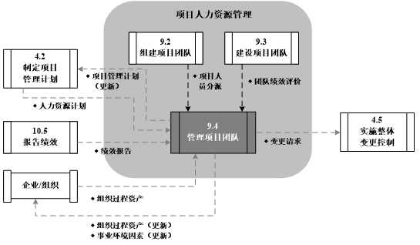
9.4 管理项目团队
图9-10 管理项目团队的数据流向图

Slide 79
9.4 管理项目团队
提出变更请求，更新人力资源管理计划，解决问题，为绩效评估提供输入，以及为组织数据库增加经验教训，这些都是管理项目团队所得到的成果。
管理项目团队需要借助多方面的管理技能，来促进团队协作，整合团队成员的工作，从而创建高效团队。进行团队管理，需要综合运用各种技能，特别是沟通、冲突管理、谈判和领导力技能。项目经理应该向团队成员分配富有挑战性的任务，并对优秀绩效进行表彰。

Slide 80
9.4.1 过程输入
本过程的输入包括：
人力资源管理计划：其中提供了如何定义、配备、管理、控制及最终遣散项目人力资源的指南。包括：角色与职责、项目组织和人员配备管理计划。
项目人员分派：项目人员分派文件中列出了项目团队成员。
团队绩效评价：项目管理团队应该持续地对项目团队绩效进行正式或非正式评价。不断评价项目团队绩效，有助于采取措施解决问题，调整沟通方式，解决冲突和改进团队互动。
问题日志：记录由谁负责在目标周期内解决特定问题，并监督解决情况。

Slide 81
9.4.1 过程输入
工作绩效报告：能够提供当前项目状态与预期项目状态的比较。从进度控制、成本控制、质量控制和范围确认中得到的结果，有助于项目团队管理。绩效报告和相关预测报告中的信息，有助于确定未来的人力资源需求、开展认可与奖励，以及更新人员配备管理计划。
组织过程资产：包括：嘉奖证书、新闻报道、网站、奖金结构、公司制服以及组织中其他的额外待遇。

Slide 82
9.4.2 工具与技术：冲突管理
在项目环境中，冲突不可避免。冲突的来源包括资源稀缺、进度优先级排序和个人工作风格的差异等。采用团队规则、团队规范及成熟项目管理实践（如沟通规划和角色定义），可以减少冲突的数量。
成功的冲突管理可提高生产力，改进工作关系。如果管理得当，意见分歧有利于提高创造力和改进决策。如果意见分歧成为负面因素，首先应该由项目团队成员负责解决。如果冲突升级，项目经理应提供协助，促成满意的解决方案。应该采用直接和合作的方式，尽早并且通常在私下处理冲突。如果破坏性冲突继续存在，则可使用正式程序，包括采取惩戒措施。

Slide 83
9.4.2 工具与技术：冲突管理
冲突和冲突管理过程具有如下特征：
冲突是正常的，它迫使人们寻找解决方案；
冲突因团队而存在；
开诚布公有利于解决冲突：
解决冲突应对事不对人：
解决冲突应着眼于现在而非过去。

Slide 84
9.4.2 工具与技术：冲突管理
项目经理解决冲突的能力，往往在很大程度上决定其管理项目团队的成败。不同的项目经理可能采用不同的解决冲突的方法。影响冲突解决方法的因素包括：
冲突的相对重要性与激烈程度；
解决冲突的紧迫性；
冲突各方的立场；
永久或暂时解决冲突的动机。

Slide 85
9.4.2 工具与技术：冲突管理
有五种常用的冲突解决方法：
撤退/回避。从实际或潜在冲突中退出，将问题推迟到准备充分的时候，或者将问题推给其他人员解决。
缓解/包容。强调一致而非差异，为维持和谐与关系而退让一步，考虑其他方的需要。
妥协/调解。为了造势或部分解决冲突，寻找能让各方都在一定程度上满意的方案。
强迫/命令。以牺牲其他方为代价，推行某一方的观点：只提供赢-输方案。通常利用权力来强行解决其紧急问题。
合作/解决问题。综合考虑不同的观点和意见，采用合作的态度和开放式对话引导各方达成共识和承诺。

Slide 86
9.4.3 其他工具与技术
本过程的其他主要工具与技术包括：
观察和交谈：随时了解项目团队成员的工作和态度。项目管理团队应该监督项目可交付成果的进展，了解团队成员引以为荣的成就，了解各种人际关系问题。
项目绩效评估：其目的包括：澄清角色与职责，向团队成员提供建设性反馈，发现未知或未决问题，制定个人培训计划，以及确立未来目标。
对正式或非正式项目绩效评估的需求，取决于项目工期长短、项目复杂程度、组织政策、劳动合同要求以及定期沟通的数量和质量。

Slide 87
9.4.3 其他工具与技术
人际关系技能：项目经理应该综合运用技术、人际和概念技能来分析形势，并与团队成员有效互动。恰当地使用人际关系技能，可充分发挥全体团队成员的优势。
例如，项目经理最常用的人际关系技能包括：
领导力。成功的项目需要强有力的领导技能。领导力在项目生命周期中的所有阶段都很重要。有多种领导力理论，定义了适用于不同情形或团队的领导风格。领导力对沟通愿景及鼓舞项目团队高效工作十分重要。

Slide 88
9.4.3 其他工具与技术
影响力。在矩阵环境中，项目经理对团队成员通常没有或仅有很小的命令职权，所以他们适时影响干系人的能力，对保证项目成功非常关键。影响力主要体现在如下各方面：
- 说服别人，以及清晰表达观点和立场的能力；
- 积极且有效的倾听；
- 了解并综合考虑各种观点；
- 收集相关且关键的信息，以解决重要问题，维护相互信任，达成一致意贝。

Slide 89
9.4.3 其他工具与技术
有效决策。包括谈判能力，以及影响组织与项目管理团队的能力。进行有效决策需要：
- 着眼于所要达到的目标；
- 遵循决策流程；
- 研究环境因素；
- 分析可用信息；
- 提升团队成员个人素质；
- 激发团队创造力；
- 管理风险。

Slide 90
9.4.4 管理软件项目团队
在软件项目中，跟踪团队成员的个人绩效是一个微妙的问题。评估个人的绩效、与同事的互动及技能的发展是很重要的。与此同时，应注意不要公布个人的绩效测量结果，因为在软件项目中，很多因素会影响个人绩效。例如，当一个有才华的项目成员工作在产品最复杂的部分时，或因为项目成员的技能因素而被分配到了困难的部分，他可能表现出生产力下降。此外，公布个人绩效会导致以自我为中心的行为，并且对于合作和帮助其他团队成员的行为几乎没有鼓励作用。
由于这些原因，最好跟踪团队级的绩效；团队成员将受到鼓励去帮助同事，以提高团队的整体工作效率。因此，周转率（每次迭代的生产速率）的测量在团队级，而不是在个人层面。

Slide 91
9.4.4 管理软件项目团队
项目经理与团队成员单独进行面对面的沟通可以了解每个成员的职业发展目标。发展团队成员的个人技能和角色，以及帮助他们发现在项目中使用这些技能的机会，极大地提高了个人承诺和满意度。当他们看到自己的个人目标如何与项目目标结合在一起时，团队成员变得更加一致，并致力于实现项目的目标。
由于许多软件项目采用短迭代周期进行工作，在接受或放弃一个新的角色之前，可以尝试一两个迭代周期。团队成员对尝试新角色的机会感到感激，因为这对他们的需求是前瞻性的，而且不会造成项目的混乱。

Slide 92
9.4.4 管理软件项目团队
周期性地试验新的不同的团队角色也有利于项目经理迅速获得自组织团队内部调整的反馈。迭代方法为团队成员提供了短周期的实验和反馈，大多数人认为这是有益的。
通过演示工作软件增量获得反馈，之后召开团队回顾会。这两个事件（演示和回顾）为项目团队成员、项目经理和客户提供了有价值的反馈。演示提供了客户如何看待新的工作成果的反馈，信息通过项目如何满足（或不满足）其目标来获得；而回顾和反省有助于调整和改善开发过程。

Slide 93
9.4.4 管理软件项目团队
解决团队成员之间的冲突也需要谨慎的平衡。大多数团队冲突是信任环境的指示器，在这个环境下，表达反对意见是可以接受的。对于技术问题的激烈辩论建立了对成果的承诺；只有当冲突超出了业务和技术问题本身并变成针对个人时，它才是一个问题。
由于软件的无形性和可塑性，很少有解决问题的唯一办法，所以辩论和讨论解决方法是正常的、健康的，只要讨论不升级到超出团队能够解决的范围或转变为个人冲突即可。

Slide 94
9.4.5 过程输出
本过程的输出包括：
变更请求：人员配备的变化无论是自主选择还是由不可控事件造成，都会影响项目管理计划的其他部分。如果人员配备问题导致无法坚持项目管理计划（如造成进度拖延或预算超支），就需要通过实施整体变更控制过程来处理变更请求。人员配备变更可能包括转派人员、外包部分工作，以及替换离职人员。
预防措施是指在问题发生前所制定的、用来降低问题发生概率和/或影响的措施，这些措施可包括为减轻成员缺勤所带来的问题而开展的交叉培训，以及为确保所有职责都得到履行而进一步开展的角色澄清。

Slide 95
9.4.5 过程输出
项目管理计划（更新）：包括人员资源管理计划。
项目文件（更新）：包括：问题日志、角色描述和项目人员分派。
事业环境因素（更新）：包括：对组织绩效评价的输入、个人技能更新。
组织过程资产（更新）：包括：历史信息和经验教训文档、相关模板和组织的标准流程。

Slide 96

《软件项目管理与实践》
清华大学出版社 2018.5

